Slide 1
আজকের পাঠে সবাইকে স্বাগতম

Slide 2
শিক্ষক পরিচিতি
নিশাদ জাহান
সহকারি শিক্ষক
ডোবরা সরকারি প্রাথমিক বিদ্যালয়।
বোয়ালমারি, ফরিদপুর।

Slide 3
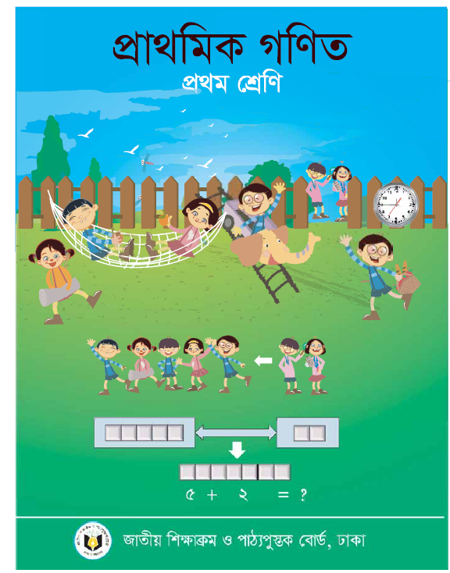
পাঠ পরিচিতি
শ্রেণি:১ম
বিষয়: গণিত
পাঠ শিরোনাম: বিয়োগের ধারণা
সময়: ৪০ মিনিট

Slide 4
শিখনফল
উপকরণের সাহায্য বিয়োগ করে প্রতীকের সাহায্যে প্রকাশ করতে পারবে।
১০.১.৩
১০.১.৪
“-” বিয়োগ চিহ্নটি চিনে বলতে পারবে।

Slide 5
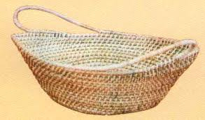
এখন ঝুড়িতে কয়টা বল আছে?
ঝুড়িতে কয়টা বল দেখতে পাচ্ছ?

Slide 6
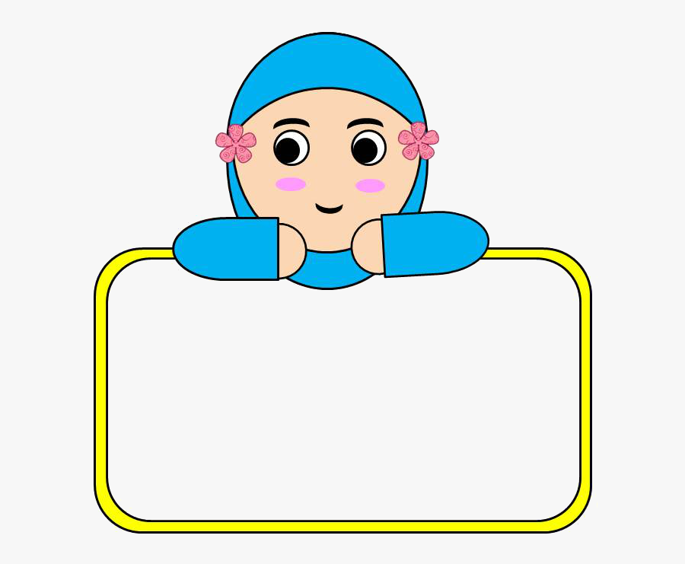
আজ আমরা শিখবো...
বিয়োগ ও “-”চিহ্ন

Slide 7
এখন কয়টি বেলুন আছে?
এখানে কয়টি বেলুন আছে?

Slide 8
কোন কিছুকে বাদ দেওয়া, আলাদা করা, ফেলে দেওয়া, রেখে দেওয়া ইত্যাদিকে বিয়োগ বলে।

Slide 9
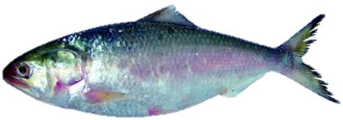
কয়টা ইলিশ মাছ আছে?
২টা ইলিশ দূরে চলে গেল। এখন কয়টা রইল?

Slide 10
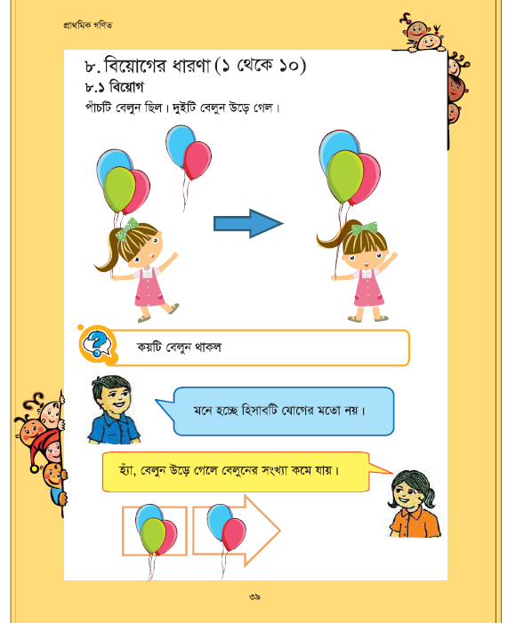
পাঠ্য বই সংযোগ
তোমাদের পাঠ্যবইয়ের ৩৯ পৃষ্ঠার এই জায়গা বের করো এবং দেখো

Slide 11
৫টা ইলিশ ছিল। একটা ইলিশ চলে গেল। ৪টা ইলিশ রইল। এটা আমরা এভাবে লিখব...
৫-১=৪

Slide 12
অথবা এভাবেও লিখতে পারি...
৫
-১
৪

Slide 13
জোড়ায় কাজ
খালি ঘরে কত হবে লিখ।
৯-৬=
৩

Slide 14
একক কাজ
৮-৩=
৫
৭
- ২
৫

Slide 15
মূল্যায়ন
নিচের সমস্যা দুটি সমাধান করো
৮-৪=?
৫-২=?

Slide 16
৫
-১
৪
৫ – ১ = ৪
বিয়োগ চিহ্নটি চিহ্নিত করো

Slide 17
বাড়ির কাজ
১/ ২-১=
২/ ৭-৪=
৩/ ৮-৩=
৪/ ৯-২=

Slide 18
ধন্যবাদ

